Slide 1
第２３回 中部実業団陸上競技選手権大会 兼 多治見フェスティバル 取材要項 －申請書に記入される前に、本要項を必ずご一読ください－
大会日程 | ２０２２年１０月８日(土) 〜９日(日)
大会会場 | 多治見市運動公園星ケ台競技場
取材申請締切 | ２０２２年１０月５日（水）１７：００必着
報道受付時間 | １０月８日(土) １５:００〜（予定） １０月９日(日) ８:００〜（予定）

Slide 2
報道各位
報道取材に関するお願い
本大会の開催にあたり、報道関係の皆様に支障なく取材して頂くために、下記の要領にて取材申請をお願いし致します。申し込みされた場合には、本取材要項の全ての内容に同意したものとみなしますので、予めご了承ください。なお、取材に関しましてはスポーツ報道を目的としている場合に限らせていただきます。
また、新型コロナウイルス感染拡大防止および大会運営・競技進行に支障のないよう、 競技役員の指示には必ず従ってください。指示に従っていただけず支障となるような行為があったと判断した場合は退場していただく場合もございます。
１．取材申請について
（１）申し込み方法
本要項に添付された取材申請書による事前申請となります。
１０月５日（水）１７：００までに、メール又はFAXでお送りください。
※大会１週間前から「(大会前)体調管理チェックシート」(別紙)に記入し、
当日の報道受付にてご提出をお願いいたします。
（２）注意事項
■新型コロナウイルス感染拡大防止を目的として、最小人数でご対応ください。
■各社申請を取りまとめた後に、取材人数調整等を行う場合があります。
■締め切り後の申請、当日の申請は原則として受け付けません。
■撮影や取材は主催・共催・後援・配信中継局を優先させていただきます。
■記者席およびプレスルームは準備がありませんので予めご了承ください。
■本要項の内容については、新型コロナ感染拡大防止および競技運営上の都合により、
大会当日も含め変更する場合があります。その際は競技役員の指示に従ってください。

Slide 3
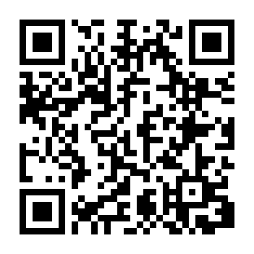
２．大会当日の受付および取材について
（１）報道受付
報道受付 ⇒ 多治見市運動公園星ケ台競技場 第３駐車場前 受付（p.4参照）
・受付時は以下を必須とします。
①マスク着用 ② 「(大会前)体調管理チェックシート」提出
③取材申請書・名刺の提出
・報道受付後、ビブスをお渡しします。常時着用をお願いします。
※体調管理チェックシートの内容に問題がある方は、大会主催者が入場可否を判断いたします。
※当日の申請は原則として受け付けません。
※体調管理チェックシートの提出・記入をして頂けない方は入場をお断りします。
＜ 注 意 事 項 ＞
・お渡ししたビブスは各社で管理いただき、お帰りの際に返却してください。
・大会終了後２週間、「(大会後)体調管理チェックシート」を各自で記入・管理いただき、感染発覚の際など必要に応じて提出のご協力をお願いします。
（２）取材について
・ソーシャルディスタンスの確保、三密防止、マスクの常時着用など、基本的な
新型コロナ感染防止対策を実施いただき撮影、取材をお願いします。
・インターネット回線の設備はございませんので各自でご準備をお願いします。
・新型コロナ感染拡大防止および競技運営上、撮影エリアを指示・制限する場合が
あります。その場合は競技役員の指⽰に従ってください。
・各競技終了後、リザルトは下記の岐阜陸上競技協会の速報サイトに掲載します。
https://www.gifu-riku.com/result/Record/sokuhou/tt.html

Slide 4
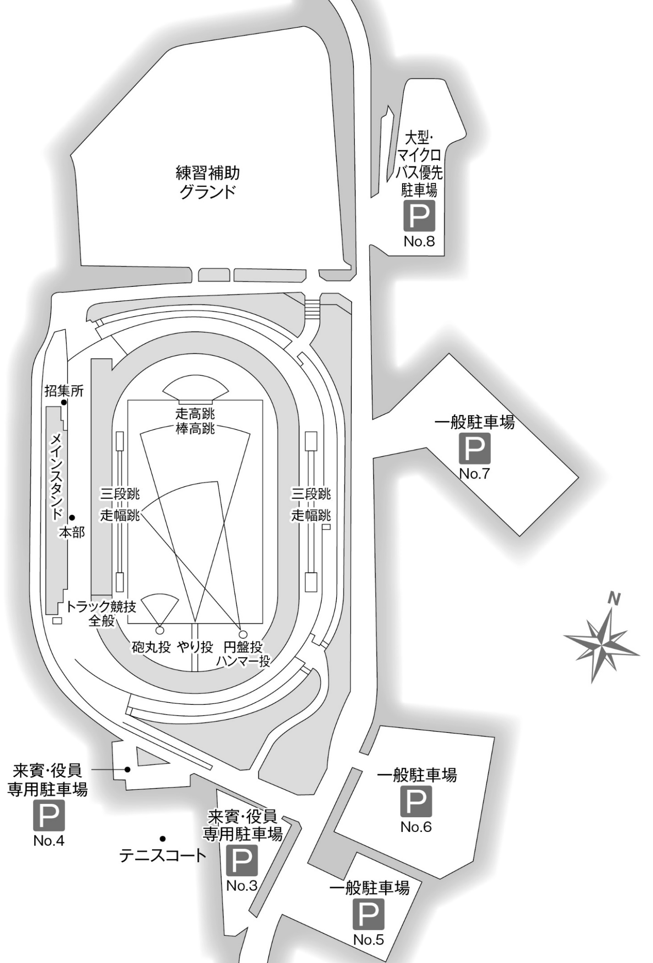
報道受付（周辺エリア図）
※受付を済ませないと取材できません。
報道受付（No3駐車場前）
受付

Slide 5
中部実業団陸上競技連盟 宛
第２３回 中部実業団陸上競技選手権大会 兼 多治見フェスティバル
取材申請書
貴社名
住所
来場者氏名
来場日 | 10/8 |  | 10/9 |  |  | 来場人数 | 名
電話番号
ＦＡＸ番号
当日連絡先 | 来場代表者氏名
 | 携帯番号
・必要事項をご記入いただき、下記の問い合わせ先まで申請をお願いします。
・提出いただいた申請書について、大会事務局から個別に内容を確認する場合があります。
・上記申請書を印刷いただき、大会当日、報道受付に提出ください。
●お問い合わせ、取材申請提出先●
中部実業団陸上競技連盟 三浦・塚崎
〒448-8671 愛知県刈谷市豊田町2-1
㈱豊田自動織機ウェルサポート イベント部内
TEL:0566-55-4352 FAX:0566-27-5677
MAIL:madoka.tsukasaki@chubu-renmei.com

